Slide 1

Projet #9
Gérez les risques grâce à un cadre de gouvernance d’architecture

Slide 2

Projet SCS Magazine
Entreprise de production rédactionnelle
Gestion électronique des documents

Slide 3
Sommaire
Evaluation de la conformité
Feuille de route
Bloc de construction
de la solution GED

Slide 4



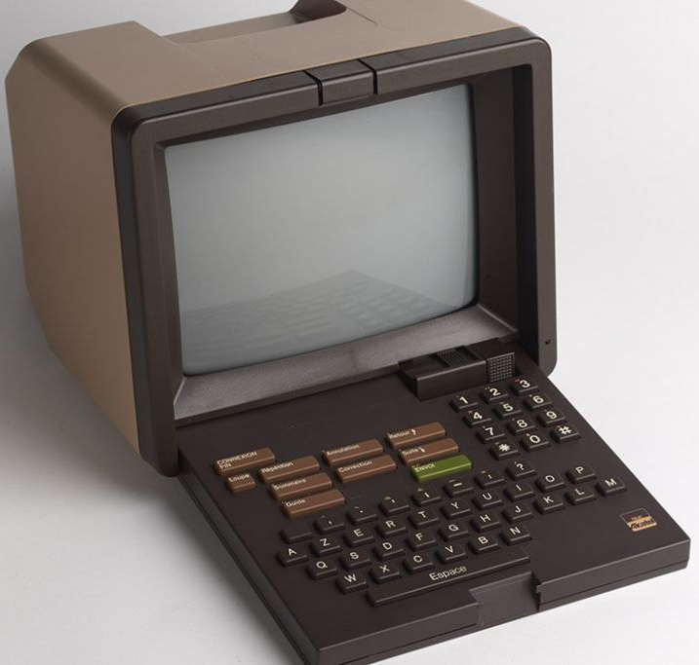






Contexte et objectifs
Thèmes scientifiques
Rédaction
problématique
Solution
Livrables existants
GED
Cahier des charges
DDA
Feuille de route

Slide 5
Sommaire
Evaluation de la conformité
Feuille de route
Bloc de construction
de la solution GED

Slide 6

Evaluation de la conformité
1
Avancement et état du projet
Architecture du projet
Listes de contrôle
Avancement et état du projet

Slide 7


Principes architecturaux
Principes de Données
Principes d’Application
Les données en tant qu’Actif
La partage des données
Indépendance technologique
L’accès aux données
Le dépositaire des données
Le vocable commun et les définitions
Facilité d’utilisation
La sécurité des données
Notes:
Pour cette partie j’ai listé 3 grands types de principes :
Principes de Données au nombre de 6 ;
2 grands principes d’Application l’indépendance technoligique et la facilité d’utilisation ;
Et enfin, 4 principes technologiques.
Ces principes sont les fondements sur lesquels la nouvelle architecture va se fonder pour se construire progressivement et donc de façon robuste.

Slide 8





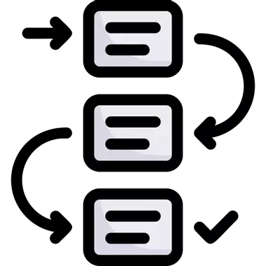

Critères fonctionnels
Versionning de document
Suivi des modifications
Gestion des commentaires
Acteurs et rôles
Localisation
des données
Flux de travail

Slide 9
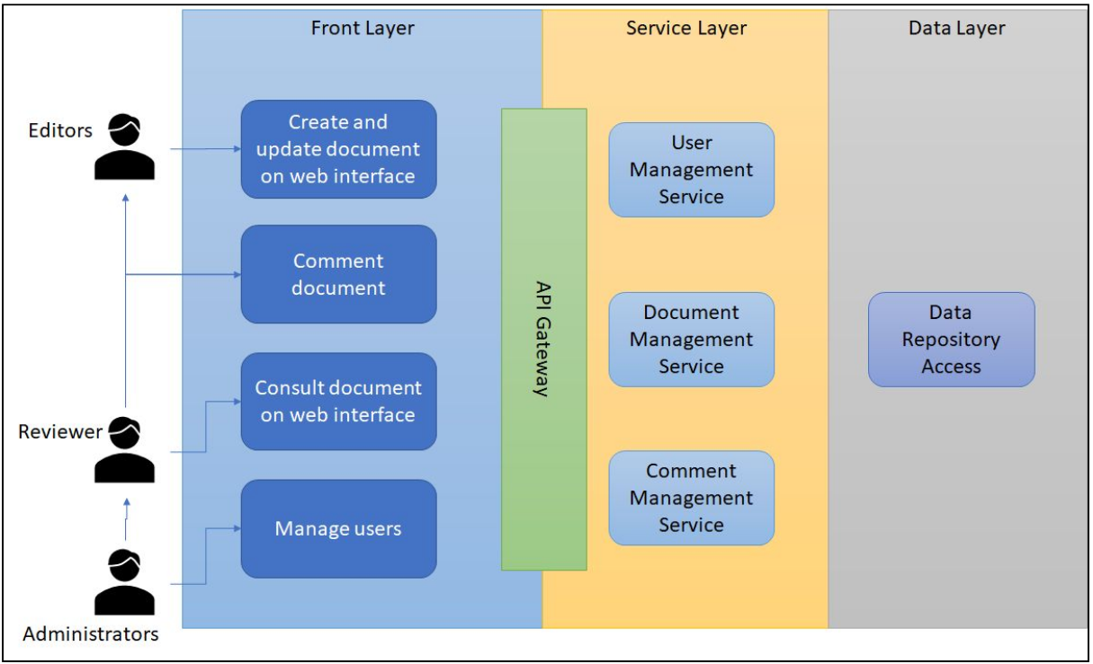
Architecture cible

Slide 10
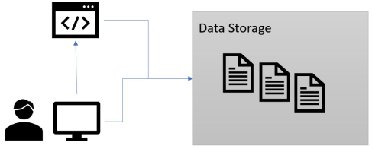
Ressources disponibles

Slide 11
Evaluation de la conformité
1
Avancement et état du projet
Architecture du projet
Listes de contrôle

Slide 12
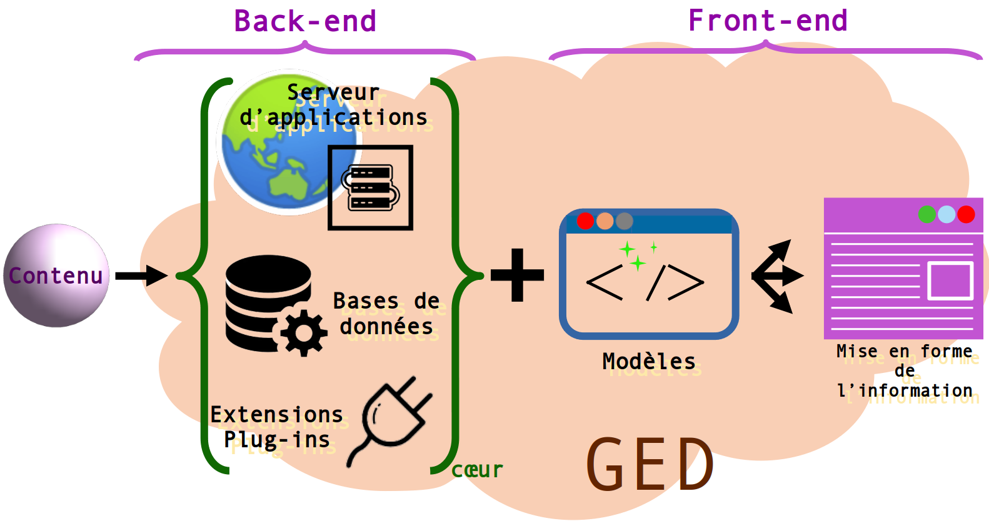
Outils utilisé

Slide 13

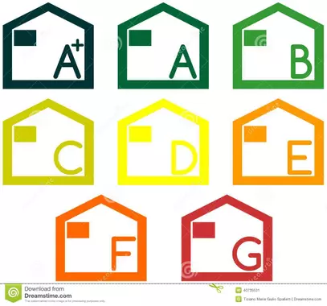



Fonctionnement d’une GED
Acquisition de document
Traitement de
l’information
Valorisation
des données
Stockage des données
Archivage
des données

Slide 14



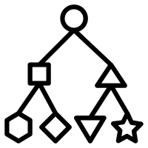

Impact d’utilisation d’une GED
Vitesse d’accès et de traitement
Réduction des coûts
Démarche structurante
Règles de classement
Politique de Sécurité

Slide 15


Préconisations
Hébergement
Solution clé en main
Notes:
Pour cette partie j’ai listé 3 grands types de principes :
Principes de Données au nombre de 6 ;
2 grands principes d’Application l’indépendance technoligique et la facilité d’utilisation ;
Et enfin, 4 principes technologiques.
Ces principes sont les fondements sur lesquels la nouvelle architecture va se fonder pour se construire progressivement et donc de façon robuste.

Slide 16
Evaluation de la conformité
1
Avancement et état du projet
Architecture du projet
Listes de contrôle

Slide 17
Listes de contrôle
Matériel et système d’exploitation
Service logiciel et middleware
Gestion du système
Candidature
Gestion de l’information
Sécurité
Ingénierie système
Méthodes et outils

Slide 18
Sommaire
Evaluation de la conformité
Feuille de route
Bloc de construction
de la solution GED

Slide 19
Feuille de route
2
Roadmap stratégique
Roadmap opérationnelle
KPI d’implémentation
Risques et facteurs de réduction
Roadmap stratégique

Slide 20
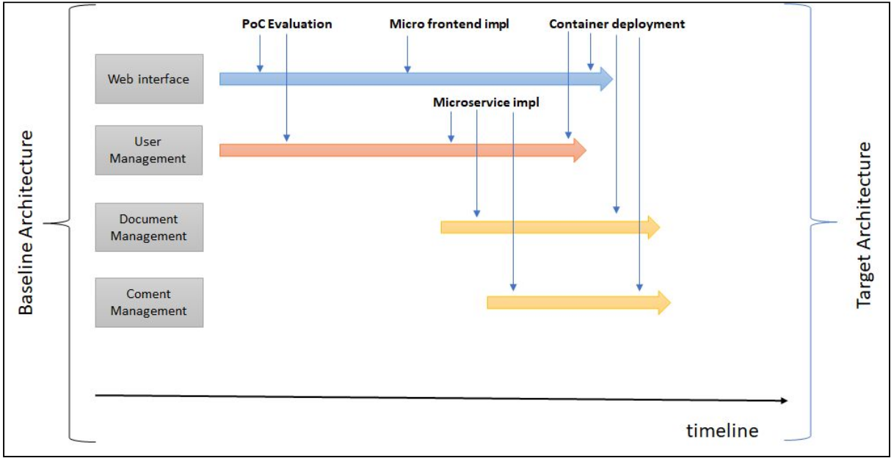
Cadre applicatif et temporel ↦ Roadmap stratégique

Slide 21






Roadmap stratégique
Vision Produit
Axes fonctionnels
Axes applicatifs
Vision de l’entreprise
Architecture de base
Architecture de données
Gestion électronique de documents
Mission de l’entreprise
Architecture cible
Notes:
Pour cette partie j’ai listé 3 grands types de principes :
Principes de Données au nombre de 6 ;
2 grands principes d’Application l’indépendance technoligique et la facilité d’utilisation ;
Et enfin, 4 principes technologiques.
Ces principes sont les fondements sur lesquels la nouvelle architecture va se fonder pour se construire progressivement et donc de façon robuste.

Slide 22
Feuille de route
2
Roadmap stratégique
Roadmap opérationnelle
KPI d’implémentation
Risques et facteurs de réduction

Slide 23
Roadmap opérationnelle
Interface Web
Poc
Evaluation
Micro frontend Impl
Container deployment
Gestion Utilisateur
Poc
Evaluation
Micro
frontend
Impl
Microservice
Impl
Container
deployment
Architecture de Base
Architecture Cible
Gestion des Document
Microservice
Impl
Container deployment
Gestion de contenu
Microservice
Impl
Container deployment
Court terme
Moyen terme
Long terme
Temps

Slide 24
Feuille de route
2
Roadmap stratégique
Roadmap opérationnelle
KPI d’implémentation
Risques et facteurs de réduction

Slide 25




KPI d’implémentation
KPI de temporalité
KPI de coût
Écart de durée
Écart de coût
Écart de délai
Coût actuel annuel
Taux de dépassement
KPI de ressources
KPI d’efficacité
productivité
% tâches réalisées
jour-homme
Heures de travail
% réalisation
Notes:
Pour cette partie j’ai listé 3 grands types de principes :
Principes de Données au nombre de 6 ;
2 grands principes d’Application l’indépendance technoligique et la facilité d’utilisation ;
Et enfin, 4 principes technologiques.
Ces principes sont les fondements sur lesquels la nouvelle architecture va se fonder pour se construire progressivement et donc de façon robuste.

Slide 26
Feuille de route
2
Roadmap stratégique
Roadmap opérationnelle
KPI d’implémentation
Risques et facteurs de réduction

Slide 27
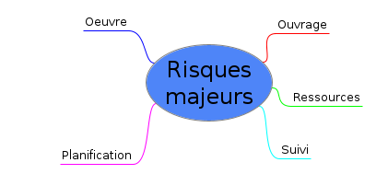
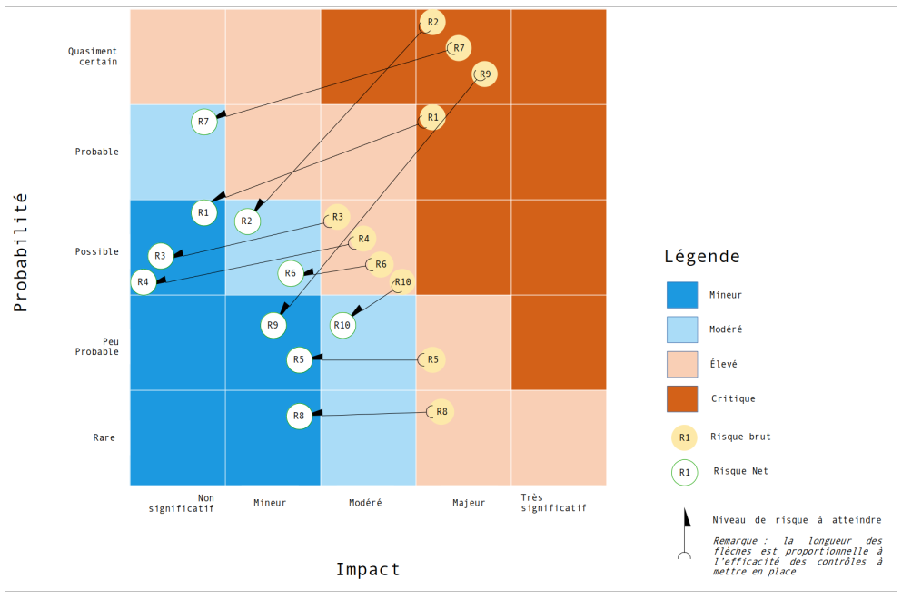
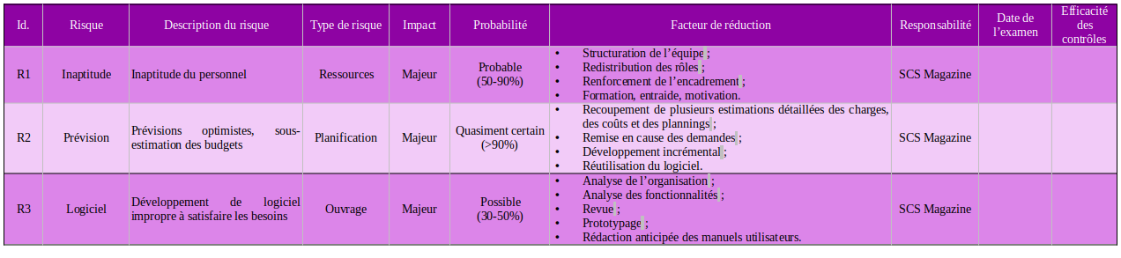
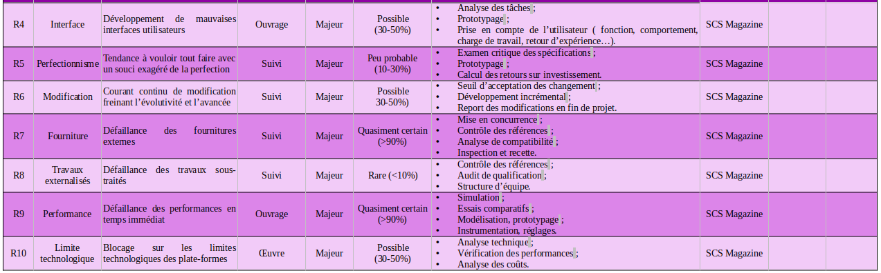
Risques et facteurs de réuction

Slide 28
Sommaire
Evaluation de la conformité
Feuille de route
Bloc de construction
de la solution GED

Slide 29
Bloc de construction de la solution
3
Fonctionnalités et attributs
Relation entre ABB et SBB
SBB requis
Mappage
Contraintes
Fonctionnalités et attributs

Slide 30
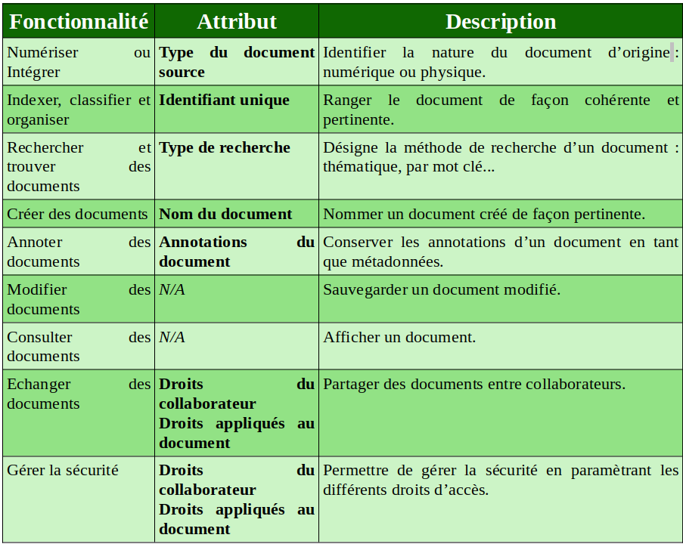
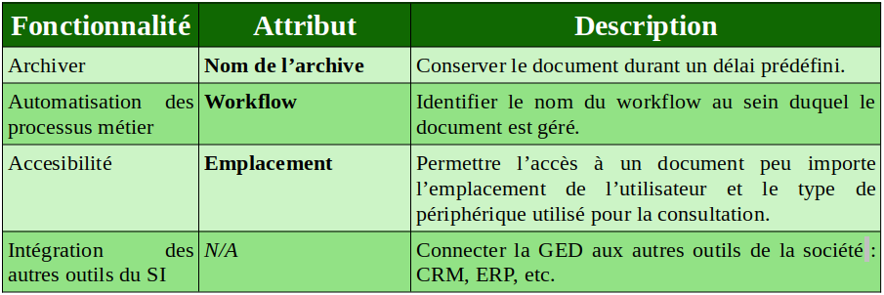
Fonctionnalités et attributs

Slide 31
Bloc de construction de la solution
3
Fonctionnalités et attributs
Relation entre ABB et SBB
SBB requis
Mappage
Contraintes

Slide 32
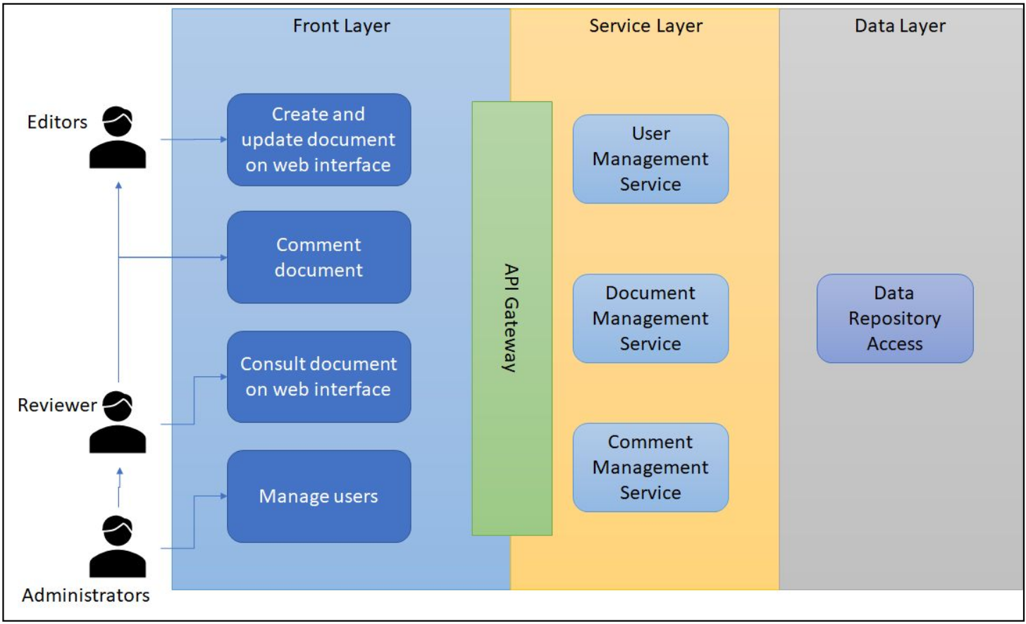
ABB fournie

Slide 33
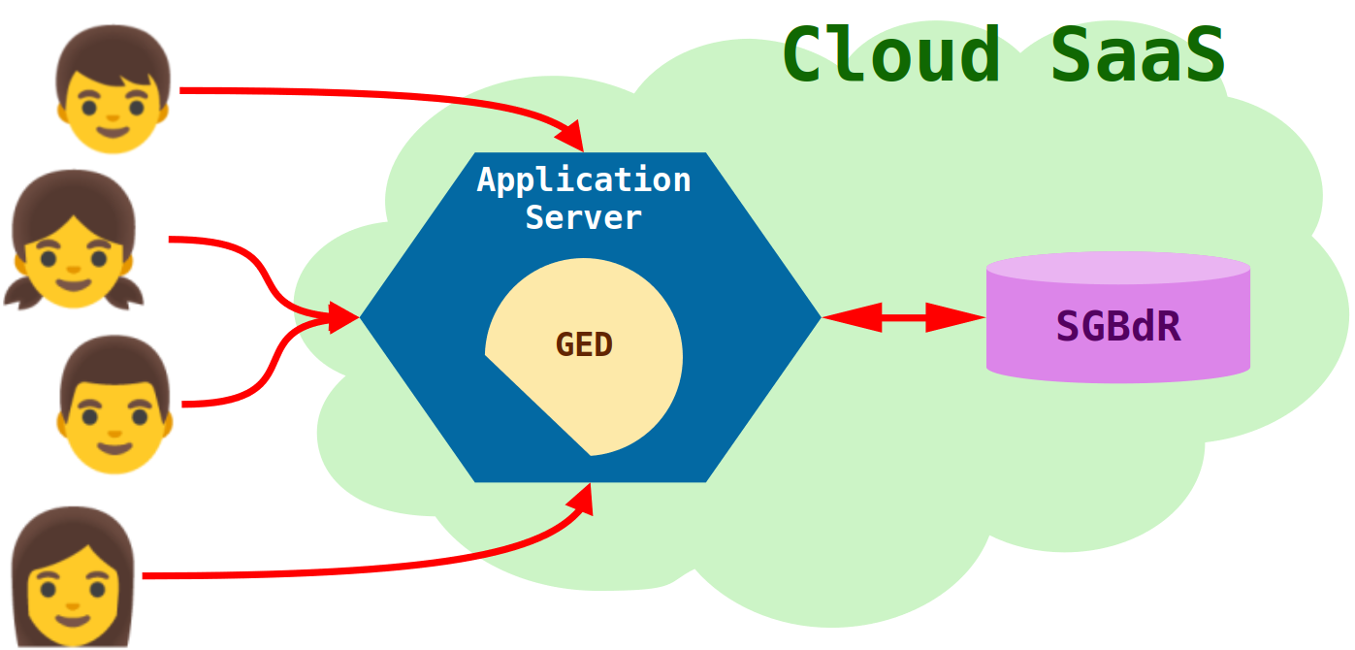
SBB préconisée

Slide 34
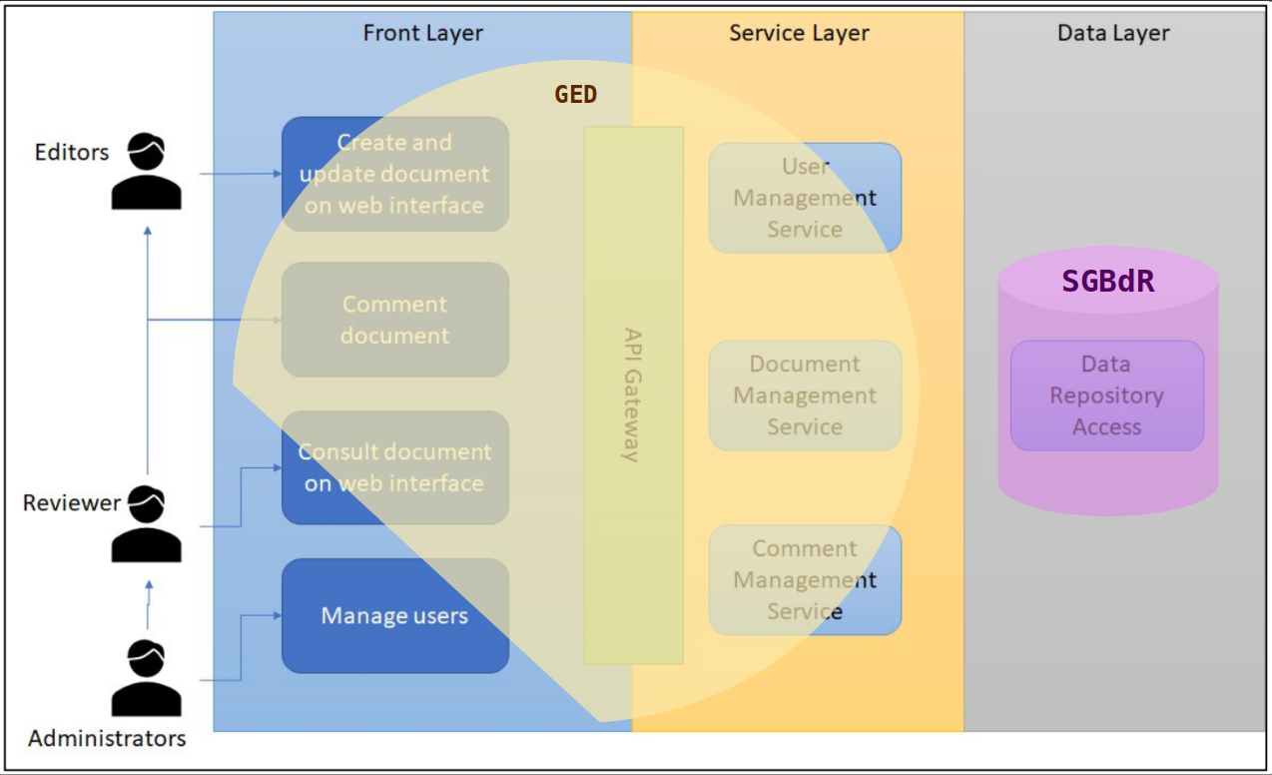
Lien entre ABB et SBB

Slide 35
Bloc de construction de la solution
3
Fonctionnalités et attributs
Relation entre ABB et SBB
SBB requis
Mappage
Contraintes

Slide 36

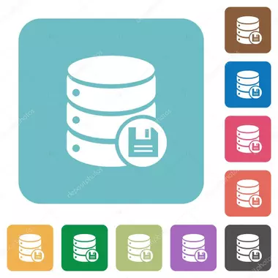
SBB requis
Serveur d’application
SGBDR
Script CGI
Web dynamique
Gestion des BLOB
Performance
Stockage des BLOB
Services logiciels
interopérabilité
composants
Notes:
Pour cette partie j’ai listé 3 grands types de principes :
Principes de Données au nombre de 6 ;
2 grands principes d’Application l’indépendance technoligique et la facilité d’utilisation ;
Et enfin, 4 principes technologiques.
Ces principes sont les fondements sur lesquels la nouvelle architecture va se fonder pour se construire progressivement et donc de façon robuste.

Slide 37
Bloc de construction de la solution
3
Fonctionnalités et attributs
Relation entre ABB et SBB
SBB requis
Mappage
Contraintes

Slide 38

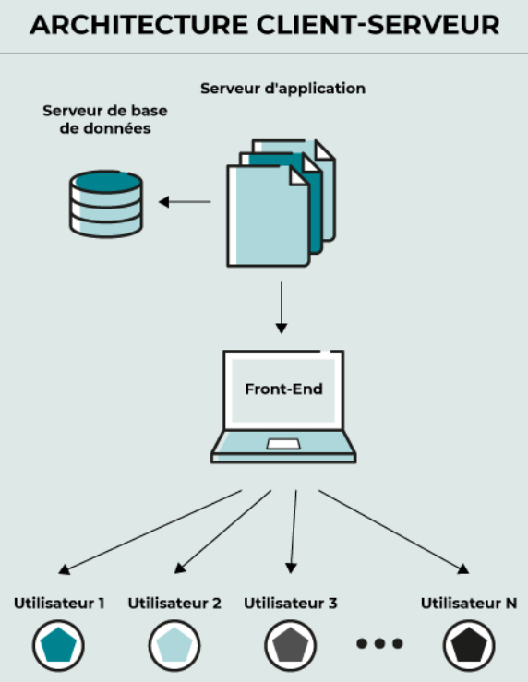

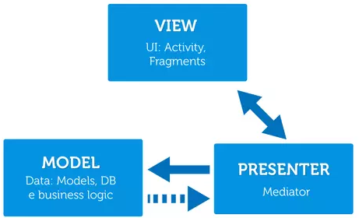
Mappage aux normes
Architecture
Client-Serveur
Norme SQL
Norme ACID
Interface MVP
Notes:
Pour cette partie j’ai listé 3 grands types de principes :
Principes de Données au nombre de 6 ;
2 grands principes d’Application l’indépendance technoligique et la facilité d’utilisation ;
Et enfin, 4 principes technologiques.
Ces principes sont les fondements sur lesquels la nouvelle architecture va se fonder pour se construire progressivement et donc de façon robuste.

Slide 39
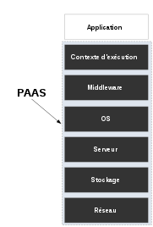
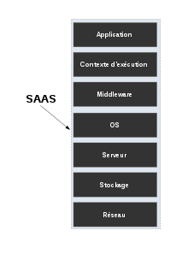
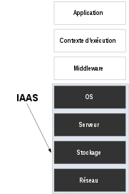
Mappage à la topologie et aux politiques opérationnelles
Cloud
Notes:
Pour cette partie j’ai listé 3 grands types de principes :
Principes de Données au nombre de 6 ;
2 grands principes d’Application l’indépendance technoligique et la facilité d’utilisation ;
Et enfin, 4 principes technologiques.
Ces principes sont les fondements sur lesquels la nouvelle architecture va se fonder pour se construire progressivement et donc de façon robuste.

Slide 40
Bloc de construction de la solution
3
Fonctionnalités et attributs
Relation entre ABB et SBB
SBB requis
Mappage
Contraintes

Slide 41
Contraintes
Contraintes de conception
Contraintes d’architecture
Contraintes de délais
Contraintes de nature et type de document
Commentaires des collaborateurs
Partage des données
Caractéristiques des périphériques
Accès aux données
Versionning de document
Qualification du dépositaire
Suivi des commentaires
sécurité
Flux de travail
Indépendance technologique
Notes:
Pour cette partie j’ai listé 3 grands types de principes :
Principes de Données au nombre de 6 ;
2 grands principes d’Application l’indépendance technoligique et la facilité d’utilisation ;
Et enfin, 4 principes technologiques.
Ces principes sont les fondements sur lesquels la nouvelle architecture va se fonder pour se construire progressivement et donc de façon robuste.

Slide 42
Bloc de construction de la solution
3
Fonctionnalités et attributs
Relation entre ABB et SBB
SBB requis
Mappage
Contraintes

Slide 43
Sommaire
Evaluation de la conformité
Feuille de route
Bloc de construction
de la solution GED

Slide 44
Merci
Sans appreti sage,
Il n’y aurait pas d’Apprentissage
un jardinier

Slide 45

Questions / Réponses

